Slide 1
Formation Utilisateurs- Achats Module Gestion des appels d’offre

Slide 2
Objectifs de la formation
Description du processus métier
Description des objets SAP & Mode opératoire
Synthèse

Slide 3

Objectifs de la formation
Objectifs
Durée
Savoir créer une Demande d’Offre (RFQ) dans le système (avec et sans référence à une Demande d’Achats) et saisir la réponse fournisseur
Savoir comparer les RFQ pour un n° de soumission et rejeter les offres perdantes
2 Heures
Public cible
Contenu de la formation
Acheteurs locaux
Bureau des Achats Industriels
Acheteurs Outre-Mer
Rechercher les Demandes d’Achat sans fournisseur affecté
Créer un RFQ en référence à une Demande d’Achat
Créer un RFQ sans référence à une Demande d’Achat (demande de prix)
Imprimer un formulaire de RFQ
Saisir les Offres fournisseurs
Comparer les Offres fournisseurs pour un numéro de soumission
Sélectionner le RFQ vainqueur et rejeter les Offres perdantes
Pré-requis
Introduction à SAP

Slide 4
Objectifs de la formation
Description du processus métier
Description des objets SAP & Mode opératoire
Synthèse

Slide 5
Description du processus métier Les enjeux du processus
Le processus de création et de gestion des RFQ (Appels d’Offres) s’inscrit dans le processus d’Achats Indirects. Il permet :
Pour les Achats
De faire le lien entre une expression du besoin faite par un client interne (sous la forme d’une Demande d’Achat) et différents fournisseurs capables d’y répondre
De saisir et suivre dans le système les différentes Offres formulées par les fournisseurs sollicités
D’utiliser l’Offre choisie par le client interne comme base d’informations pour la création d’une Commande d’Achats ou d’un Contrat
Pour un client interne
De suivre le processus d’Appel d’Offre à partir de la Demande d’Achats
De faire la comparaison, sur la base d’un numéro de soumission unique, de l’ensemble des réponses
De sélectionner la source d’approvisionnement idoine pour répondre au besoin

Slide 6

Description du processus métier Gestion des Appels d’Offre
Quand dois-je créer un RFQ ?
A chaque besoin d’une estimation de coûts pour la réalisation d’un nouveau produit ou prestation de service
Qui doit créer un RFQ ?
Tout acheteur local ou Outre-Mer
Le détail du besoin
Une date limite et un numéro de soumission
Les données du fournisseur sollicité
Que trouve-t-on dans un RFQ ?

Slide 7

Description du processus métier Un sous processus de la gestion des RFQ
La gestion des RFQ s’inscrit dans le cadre du processus d’achats indirects
Commande d’Achat
Demande d’Achat
Validation de la DA
Création d’un RFQ
Impression des RFQ
Saisie Offre Fournisseur
Comparaison
Rejet

Slide 8
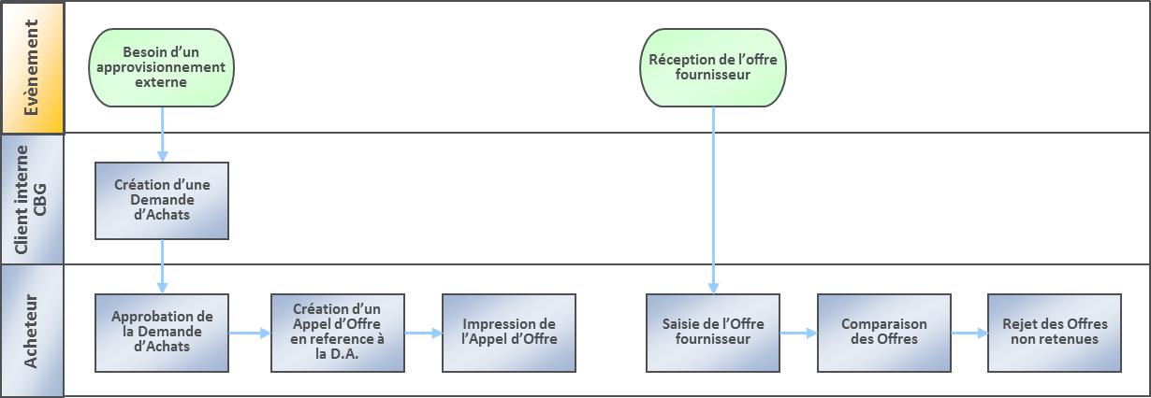
Le processus de RFQ

Slide 9
Objectifs de la formation
Description du processus métier
Description des objets SAP & Mode opératoire
Synthèse

Slide 10

Description des objets SAP
Organisation d’achats
L’organisation d’achats représente une unité organisationnelle qui achète des articles et qui négocie des conditions générales de prix d’achat avec les fournisseurs.
Pour la CBG, les Organisations d’achats sont les suivantes :
GN01 pour les Achats Locaux en Guinée
BE01 pour les Achats Outre-Mer du bureau de Bruxelles
US01 pour les Achats Outre-Mer du bureau de Pittsburgh
CBG1 pour l’Organisation d’Achats générale (pour les contrats)

Slide 11
Description des objets SAP
Groupe d’Acheteurs
Un groupe d’acheteurs correspond à un acheteur ou à un groupe d’acheteurs qui effectuent les activités d’achats suivantes :
approvisionnement de certains groupes d’articles ou de marchandises
intervention en tant que contact des fournisseurs
Pour la CBG, les Groupes d’Acheteurs sont les suivantes :
ZLO pour les Achats Locaux en Guinée
ZBL pour les Achats Outre-Mer du bureau de Bruxelles
ZUS pour les Achats Outre-Mer du bureau de Pittsburgh
ZOM pour le pilotage Outre-Mer

Slide 12
Description des objets SAP
Demande d’Achats
Une Demande d’Achats (DA) SAP représente l’expression d’un besoin par un client interne, ce besoin devant être approvisionné depuis un fournisseur externe à la CBG.
Parmi les informations que l’on retrouve dans une DA, nous avons :
Un Code article et/ou une désignation
Une quantité
Une date de livraison souhaitée
Un groupe de marchandises
Une valorisation estimée (si non codifié) ou le Prix Moyen Pondéré

Slide 13
Mode opératoire Présentation du mode opératoire dans SAP
Gérer un RFQ
Afficher la liste des RFQ pour un numéro de soumission
ME47
ME4S
Créer un RFQ
Acheteur
Acheteur / Client interne
ME41
Acheteur
Imprimer le RFQ
Comparer les prix des offres
Rejeter les RFQ perdants
ME9A
ME49
ME47
Légende
Acheteur
Client interne
Acheteur
Action
Transaction SAP
Acteurs
Lien direct

Slide 14
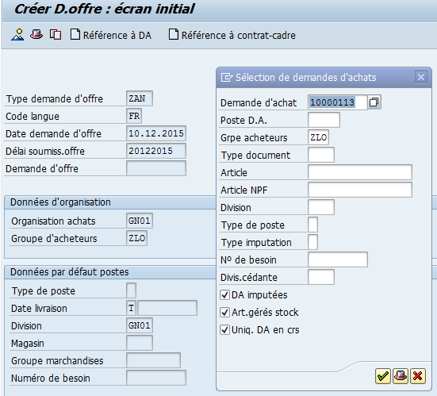
Mode opératoire ME41 - Créer un RFQ (avec référence à une Demande d’Achats) – 1/2
4
1
Indiquer un délai de soumission d’offre (date limite de réponse pour le fournisseur)
Choisir une Organisation d’Achats
Choisir un Groupe d’Acheteurs
Cliquer sur l’icone
Renseigner le numéro de la DA de référence
Appuyer sur la touche « Entrée » ou
5
2
1
3
4
2
3
5
6
6

Slide 15

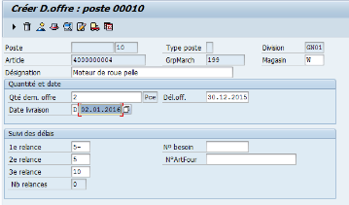
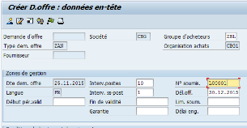
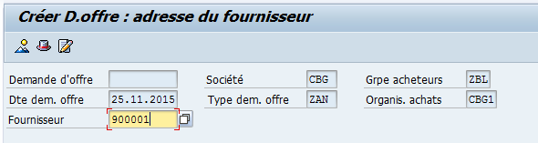
Mode opératoire ME41 - Créer un RFQ (avec référence à une Demande d’Achats) – 2/2
Sélectionner la/les ligne(s) à copier
Cliquer sur le bouton
Vérifier les données et cliquer sur le bouton « Données d’en-tête »
Saisir un Numéro de Soumission
Cliquer sur le bouton « Données fournisseur »
Sélectionner un fournisseur et appuyer sur la touche « Entrée »
Sauvegarder avec l’icône : un message de confirmation apparaît
1
2
2
3
1
4
5
6
3
7
5
4
6
7

Slide 16
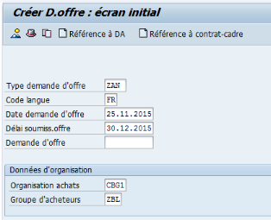
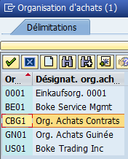
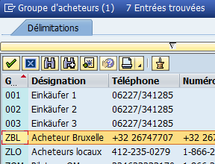
Mode opératoire ME41 - Créer un RFQ sans référence – 1/3
1
Indiquer un délai de soumission d’offre (date limite de réponse pour le fournisseur)
Choisir une Organisation d’Achats
Choisir un Groupe d’Acheteurs
Appuyer sur la touche Entrée
2
3
1
4
2
3

Slide 17
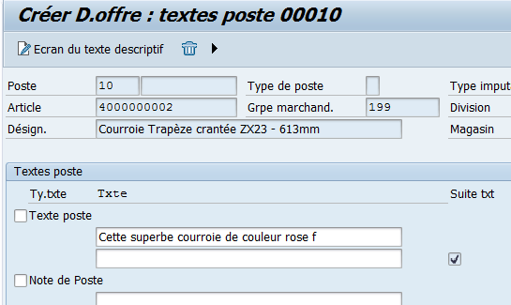
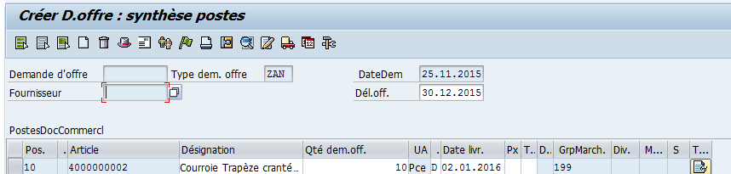
Mode opératoire ME41 - Créer un RFQ sans référence – 2/3
1
Indiquer un code article ou une désignation (si non codifié)
Préciser la quantité demandée
Si l’article est non codifié, préciser l’unité
Si l’article est non codifié, préciser le Groupe de Marchandises
Il est possible de maintenir des textes au niveau du poste de RFQ en cliquant sur l’icône
Si un texte était maintenu dans l’article ou la Demande d’Achat de référence, il est proposé par défaut et modifiable. Sinon la saisie est libre
Si un texte est maintenu, ces icônes apparaissent
2
3
6
7
4
5
5
6
1
7
2
3
4
7

Slide 18
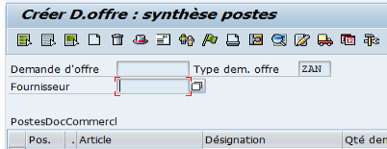
Mode opératoire ME41 - Créer un RFQ sans référence – 3/3
1
1
Cliquer sur l’icône « Données d’en-tête »
Saisir un numéro de soumission
Cliquer sur le bouton « Données fournisseur »
Sélectionner un fournisseur
Sauvegarder avec l’icône : un message de confirmation apparaît
3
2
3
2
4
5
4
5

Slide 19


Exercice dirigé
La présentation détaillée du pas à pas est retrouvée dans le guide utilisateur
Créer un RFQ en référence à une demande d’achats
Notes:
Notes pédagogiques :

Slide 20
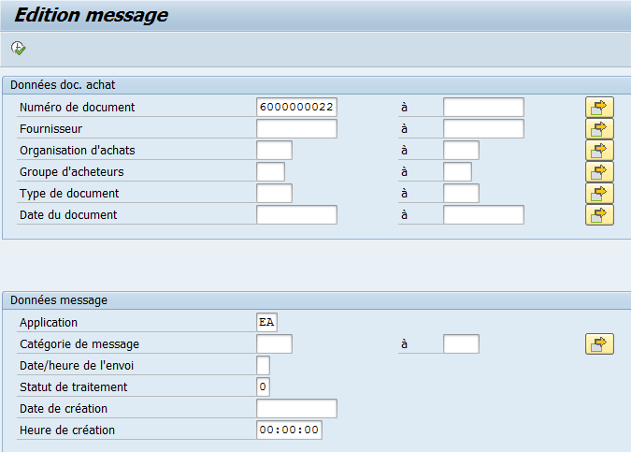

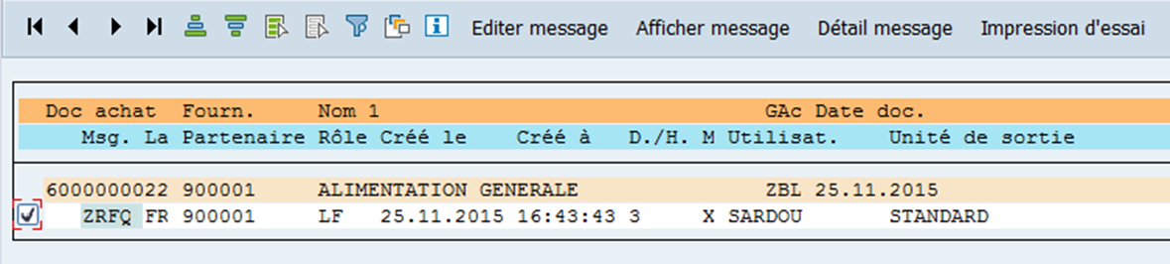
Mode opératoire ME9A – Imprimer un formulaire de RFQ
3
1
Indiquer le numéro du RFQ à imprimer
Choisir le statut de traitement : - 0 si première impression
- 1 si réimpression
Exécuter la transaction
Sélectionner la ligne correspondant au formulaire à imprimer (ZRFQ)
Cliquer sur
1
2
3
4
2
5
5
4

Slide 21
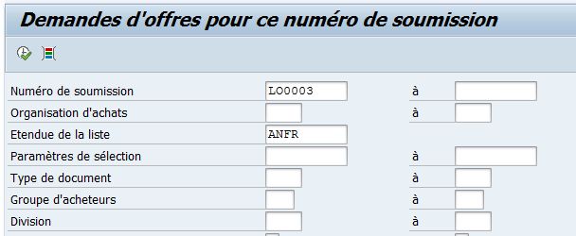
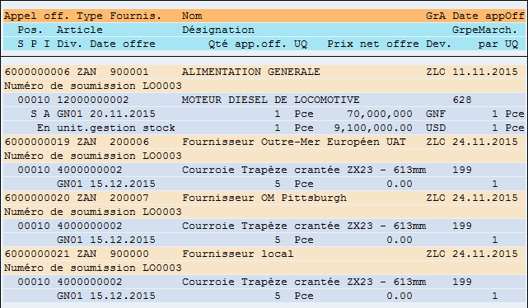
Mode opératoire ME4S – Afficher a liste des RFQ pour un numéro de soumission
2
1
1
Indiquer le numéro de soumission
Exécuter la transaction
2
La liste des demandes d’offres correspondant au numéro de soumission apparaît.
Parmi les informations, on trouve le prix proposé par le fournisseur (s’il a répondu).
Il est possible d’ouvrir un RFQ en double cliquant sur la ligne

Slide 22
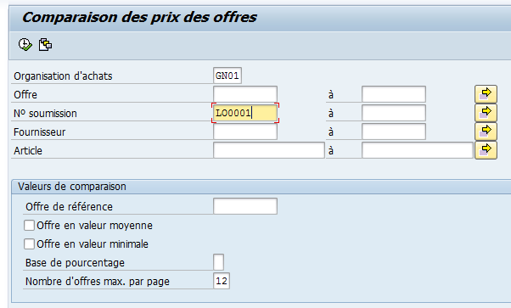
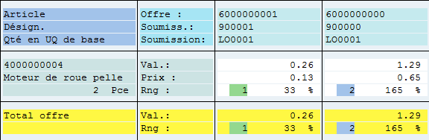
Mode opératoire ME49 – Comparer les Offres fournisseur pour un numéro de soumission
1
Saisir l’Organisation d’Achats en charge
Indiquer le numéro de soumission
Exécuter la transaction
3
1
2
2
3
La liste des Offres correspondant au numéro de soumission apparaît.
Parmi les informations, on trouve le prix proposé par le fournisseur (s’il a répondu).
SAP propose un rang en se basant uniquement sur le critère prix. Il est important d’apporter de l’intelligence métier (conditions, etc.) avant de prendre la décision de la source.

Slide 23
Exercice dirigé
La présentation détaillée du pas à pas est retrouvée dans le guide utilisateur
Imprimer le formulaire RFQ
Afficher la liste des RFQ pour un numéro de soumission
Comparer les prix des différents fournisseurs
Notes:
Notes pédagogiques :

Slide 24
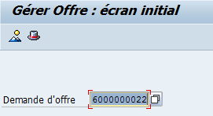
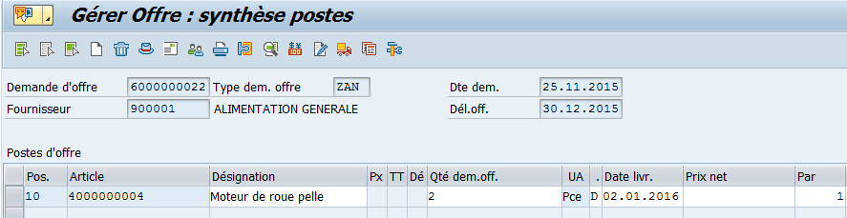
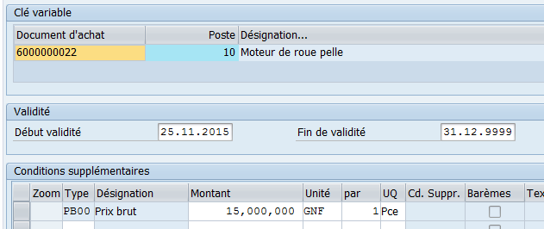
Mode opératoire ME47 – Gérer une Offre : Saisir l’Offre fournisseur dans un RFQ
1
Renseigner le numéro de RFQ sur lequel nous souhaitons renseigner la réponse fournisseur
Cliquer sur l’icône « Conditions du poste »
Saisir le prix du fournisseur dans la devise adéquate
Sauvegarder avec l’icône : un message de confirmation apparaît
1
2
2
3
4
3

Slide 25
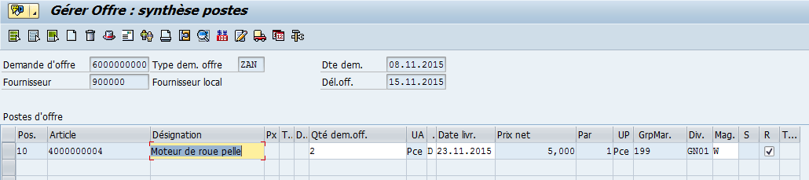
Mode opératoire ME47 – Gérer une Offre : Rejeter les RFQ perdants
1
Renseigner le numéro de RFQ que nous souhaitons rejeter et appuyer sur « Entrée »
Cliquer la case « Rejet » puis sauvegarder avec l’icône : un message de confirmation apparaît
2
1
2

Slide 26

Exercice en autonomie
La présentation détaillée du pas à pas est retrouvée dans le guide utilisateur
Saisir la réponse fournisseur dans un RFQ
Rejeter un RFQ
Notes:
Notes pédagogiques :

Slide 27
Objectifs de la formation
Description du processus métier
Description des objets SAP & Mode opératoire
Synthèse

Slide 28
Synthèse
Le processus de création et de gestion des RFQ s’inscrit dans le processus d’Achats Indirects
Il est le document qui formalise la sollicitation de la CBG envers un fournisseur externe
Il permet le suivi de l’évolution du processus par le demandeur, et trace l’évolution du dossier au travers de la saisie des Offres, et du rejet des réponses non retenues
Enfin, le RFQ choisi sert de source d’information pour la création de la Commande d’Achat et/ou d’un Contrat, qui fait référence au RFQ et à la Demande d’Achat

Slide 29

Des questions ?

